Slide 1
Kính chào các cô về dự giờ lá 2
Phòng Giáo dục và đào tạo quận Long Biên
Trường mầm non Hoa Sữa
Chủ đề hiện tượng - tự nhiên
biểu diễn văn nghệ
Đề tài:cho tôi đi làm mưa với
Nghe hát: mưa rơi
Trò chơi: nốt nhạc vui
GV:NGUYỄN THỊ BÉ THƠ
Giáo dục âm nhạc
Đề tài:cho tôi đi làm mưa với
Nghe hát: mưa rơi
Trò chơi: nốt nhạc vui
Lứa tuổi: 5-6 tuổi
GV: Trương Thu Hường

Slide 2
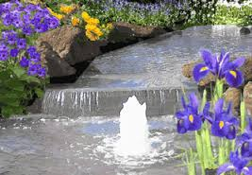
CHƯƠNG TRÌNH
CHÀO MỪNG VĂN NGHỆ
VỚI HIỆN TƯỢNG TỰ NHIÊN
ĐƯỢC BẮT ĐẦU
Biểu diễn:
Cho tôi đi làm mưa với

Slide 3
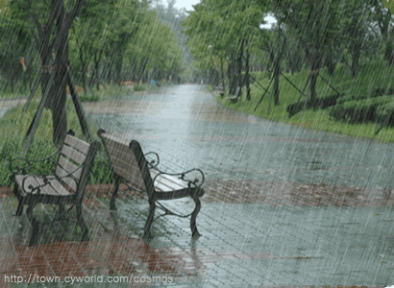
Biểu diễn:
cho tôi đi làm mưa với

Slide 4
Văn nghệ tiếp tục
với sự tham gia
của các đội chơi
Trò chơi:
Nốt nhạc vui

Slide 5
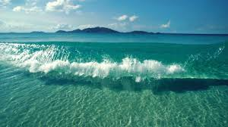
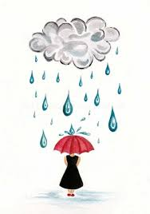
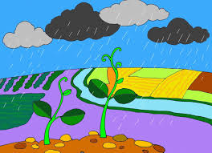
Trò chơi: nốt nhạc vui

Slide 6
HÁT:CHÁU VẼ ÔNG MẶT TRỜI

Slide 7
Trò chơi: nốt nhạc vui

Slide 8
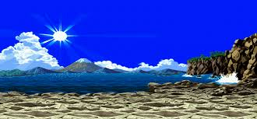
Bài hát tia nắng hạt mưa

Slide 9
Trò chơi: nốt nhạc vui

Slide 10
Bài hát :
bé yêu biển lắm

Slide 11
Trò chơi: nốt nhạc vui

Slide 12
Nghe hát mưa rơi

Slide 13
Biểu diễn:
cho tôi đi làm mưa với

Slide 14
Giờ học kết thúc
Chúc các cô mạnh khỏe
thành công

